Slide 1
网络安全数学基础(一)
沈佳辰
jcshen@sei.ecnu.edu.cn

Slide 2
办公室:理科大楼B1203
Email: jcshen@sei.ecnu.edu.cn
电话：62233147

Slide 3
助教信息
姓名：陈宏媛
Email: sei_chy2012@126.com
答疑时间：周五9:00-11:00
地点：理科大楼B224

Slide 4
主要内容
初等数论

Slide 5
主要内容
初等数论
整除性理论
同余与一次同余式
二次剩余与二次同余式
原根与n次剩余
素性测试

Slide 6
教材：《信息安全数学基础》陈恭亮著
参考书目：
《数论讲义》（第二版），柯召、孙琦著
《Elements Of Number Theory》（英文版），史迪威 (John Stillwell)著
《离散数学》，董晓蕾、曹珍富著

Slide 7
教材：《信息安全数学基础》陈恭亮著
参考书目：
《数论讲义》（第二版），柯召、孙琦著
《Elements Of Number Theory》（英文版），史迪威 (John Stillwell)著
《离散数学》，董晓蕾、曹珍富著
考核方式
平时成绩40%，期末考试60%

Slide 8
网络安全数学基础（一）
第一章 整数的可除性

Slide 9
数论是研究整数的学科

Slide 10
数论是研究整数的学科
整数的集合：{…，-3，-2，-1，0，1，2，3，…}

Slide 11
数论是研究整数的学科
整数的集合：{…，-3，-2，-1，0，1，2，3，…}
在数学中有一门称为“整数论”的分支

Slide 12
数论是研究整数的学科
整数的集合：{…，-3，-2，-1，0，1，2，3，…}
在数学中有一门称为“整数论”的分支
  早在公元前50年左右，在我国第一部数学专著《九章算术》（作者不详）的第一章中就开始讨论整数，介绍了辗转相除法
  它与公元前三世纪欧几里德所著《几何原本》中介绍的辗转相除法是各自独立地总结出来的
  五世纪时，在我国的《孙子算经》中更有闻名于世的中国剩余定理（即孙子定理），也对整数做了研究

Slide 13
什么叫整数？

Slide 14
什么叫整数？
  整数的一部分—最简单的数学模型就是自然数

Slide 15
什么叫整数？
  整数的一部分—最简单的数学模型就是自然数
  自然数是由人类生产和生活实践中产生的，再从具体事物中抽象出来

Slide 16
什么叫整数？
  整数的一部分—最简单的数学模型就是自然数
  自然数是由人类生产和生活实践中产生的，再从具体事物中抽象出来
  自然数的严格定义是在集合论的基础上，由Peano（皮亚诺）给出了自然数公理
    如果有一些对象(可数集)，除了它们的数目之外其它性质我们不予考虑的话，我们就可以用自然数来数它们

Slide 17
  负数也是由人类生产和生活实践中产生的，最初用于表示缺少和亏空之意。
    战国时期李悝（约前455～395）在《法经》中已出现使用负数的实例：“衣五人终岁用千五百不足四百五十。”

Slide 18
  负数也是由人类生产和生活实践中产生的，最初用于表示缺少和亏空之意。
    战国时期李悝（约前455～395）在《法经》中已出现使用负数的实例：“衣五人终岁用千五百不足四百五十。”
  负数产生的另一个原因是由于解方程的需要。
    据世界上第一部关于负数完整介绍的古算书《九章算术》记载，由于在解方程组的时候常常会碰到小数减大数的情况，为了使方程组能够解下去，数学家发明了负数。
    公元3世纪，刘徽在注解《九章算术》时率先给出了负数的定义：“两算得矢相反，要以正负以名之。”

Slide 19
  负数也是由人类生产和生活实践中产生的，最初用于表示缺少和亏空之意。
    战国时期李悝（约前455～395）在《法经》中已出现使用负数的实例：“衣五人终岁用千五百不足四百五十。”
  负数产生的另一个原因是由于解方程的需要。
    据世界上第一部关于负数完整介绍的古算书《九章算术》记载，由于在解方程组的时候常常会碰到小数减大数的情况，为了使方程组能够解下去，数学家发明了负数。
    公元3世纪，刘徽在注解《九章算术》时率先给出了负数的定义：“两算得矢相反，要以正负以名之。”
  1572年，意大利数学家邦贝利（R．Bombelli，1526～1572）在他的《代数学》中才给出了负数的明确定义。

Slide 20
无穷大

Slide 21
无穷大
  总有一些数目由于太大而没有名称。这种现象或许就是人们第一次碰到无穷大
    这在古代就已经导致这种严肃的问题：有没有大得不能数的数？

Slide 22
无穷大
  总有一些数目由于太大而没有名称。这种现象或许就是人们第一次碰到无穷大
    这在古代就已经导致这种严肃的问题：有没有大得不能数的数？
  阿基米德在一本题为《数沙器》（公元前200年）的书中列举了一系列增长很快的数目，并且通过体积的估计而证明：这些数目当中有些数目比地球上甚至比太阳系中的沙粒的数目还大

Slide 23
无穷大
  总有一些数目由于太大而没有名称。这种现象或许就是人们第一次碰到无穷大
    这在古代就已经导致这种严肃的问题：有没有大得不能数的数？
  阿基米德在一本题为《数沙器》（公元前200年）的书中列举了一系列增长很快的数目，并且通过体积的估计而证明：这些数目当中有些数目比地球上甚至比太阳系中的沙粒的数目还大
  有了研究的对象集合，再建立对象集合上的运算。
    一些乘法的经验表明，有些数是一些比1大的其它数的乘积
    而有些数，就没有这种性质----素数（质数）
    在欧几里德的《几何原本》中，已经有一个简单而巧妙的推理能够得出结论：素数无穷多

Slide 24
计算机只能处理有限数和有限个数，计算机的计算模型，硬件体系结构的设计与实现，代数编码，软件设计与实现，计算机通信及密码学等，都广泛使用了整数理论
而数学可以处理无穷大

Slide 25
整数的特点

Slide 26
整数的特点
  任意两个整数可以相加，相减，相乘，结果仍是整数

Slide 27
整数的特点
  任意两个整数可以相加，相减，相乘，结果仍是整数
  但两个整数不一定能在整数的范围内相除，这是整数系统的特点
    研究整数就针对这一特点加以分析

Slide 28
整数的特点
  任意两个整数可以相加，相减，相乘，结果仍是整数
  但两个整数不一定能在整数的范围内相除，这是整数系统的特点
    研究整数就针对这一特点加以分析
实际上，研究整数的性质基本上就是要研究整除性和因数分解等问题以及由此衍生出的问题

Slide 29
§1.1 整除性
Notes:
此处，整除的定义仅与乘法运算相关，与小学是学的大不相同，但是是一致的。

Slide 30
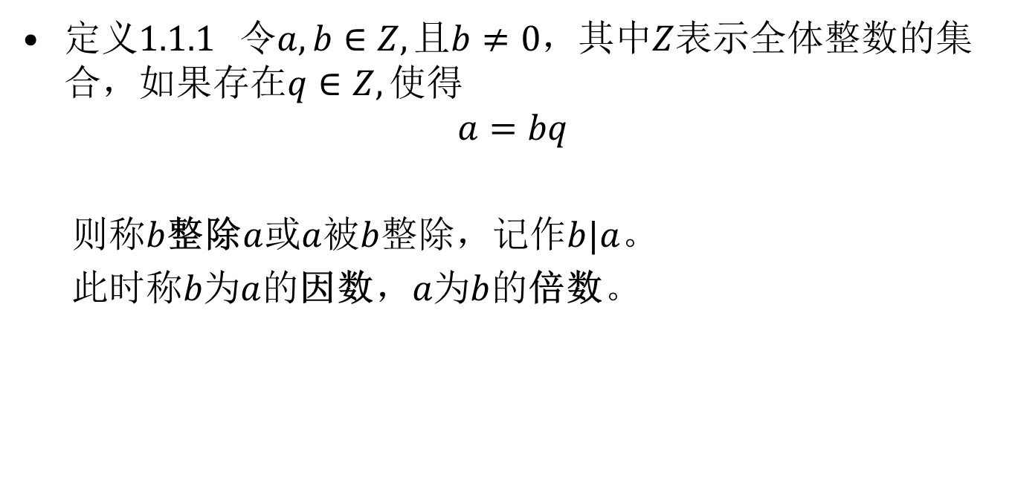
§1.1 整除性
定义1.1.1 令$a,b∈Z,且b≠0$，其中$Z$表示全体整数的集合，如果存在$q∈Z,使得$
$$a=bq$$
则称$b$整除$a$或$a$被$b$整除，记作$b|a$。
此时称$b为a$的因数，$a为b$的倍数。
Notes:
此处，整除的定义仅与乘法运算相关，与小学是学的大不相同，但是是一致的。

Slide 31
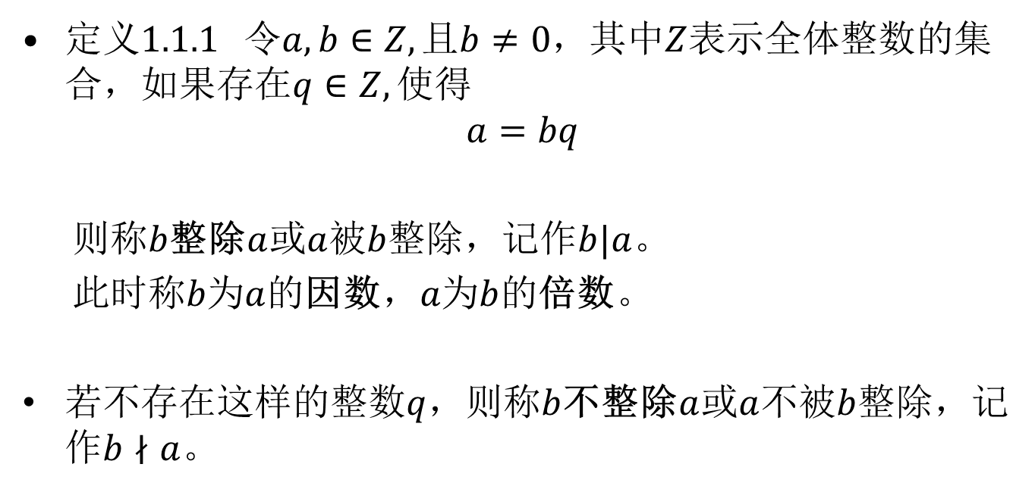
§1.1 整除性
定义1.1.1 令$a,b∈Z,且b≠0$，其中$Z$表示全体整数的集合，如果存在$q∈Z,使得$
$$a=bq$$
则称$b$整除$a$或$a$被$b$整除，记作$b|a$。
此时称$b为a$的因数，$a为b$的倍数。
若不存在这样的整数$q$，则称$b$不整除$a$或$a$不被$b$整除，记作$b∤a$。
Notes:
此处，整除的定义仅与乘法运算相关，与小学是学的大不相同，但是是一致的。

Slide 32

例：$3\left|21，5\right|60，7∤24，11∤35$，
。

Slide 33
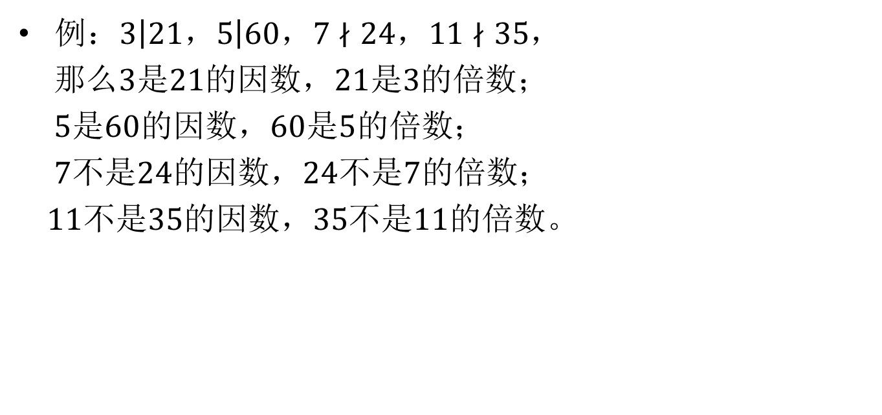
例：$3\left|21，5\right|60，7∤24，11∤35$，
那么$3是21$的因数，$21是3的倍数$；
$5是$60的因数，$60是5的倍数$；
$7不是$24的因数，$24不是7的倍数$；
$11不是35的因数，35不是11的倍数。$

Slide 34
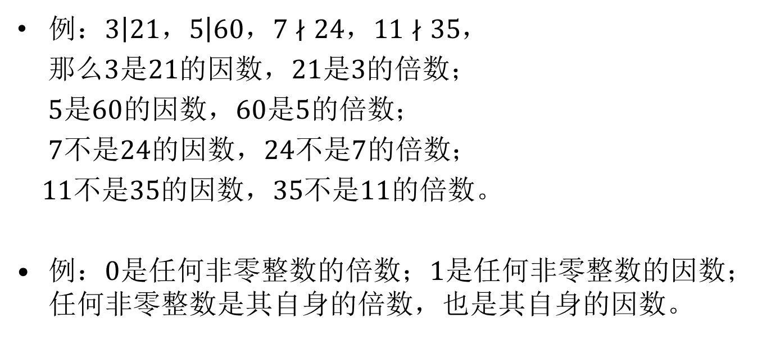
例：$3\left|21，5\right|60，7∤24，11∤35$，
那么$3是21$的因数，$21是3的倍数$；
$5是$60的因数，$60是5的倍数$；
$7不是$24的因数，$24不是7的倍数$；
$11不是35的因数，35不是11的倍数。$
例：$0$是任何非零整数的倍数；1是任何非零整数的因数；任何非零整数是其自身的倍数，也是其自身的因数。

Slide 35
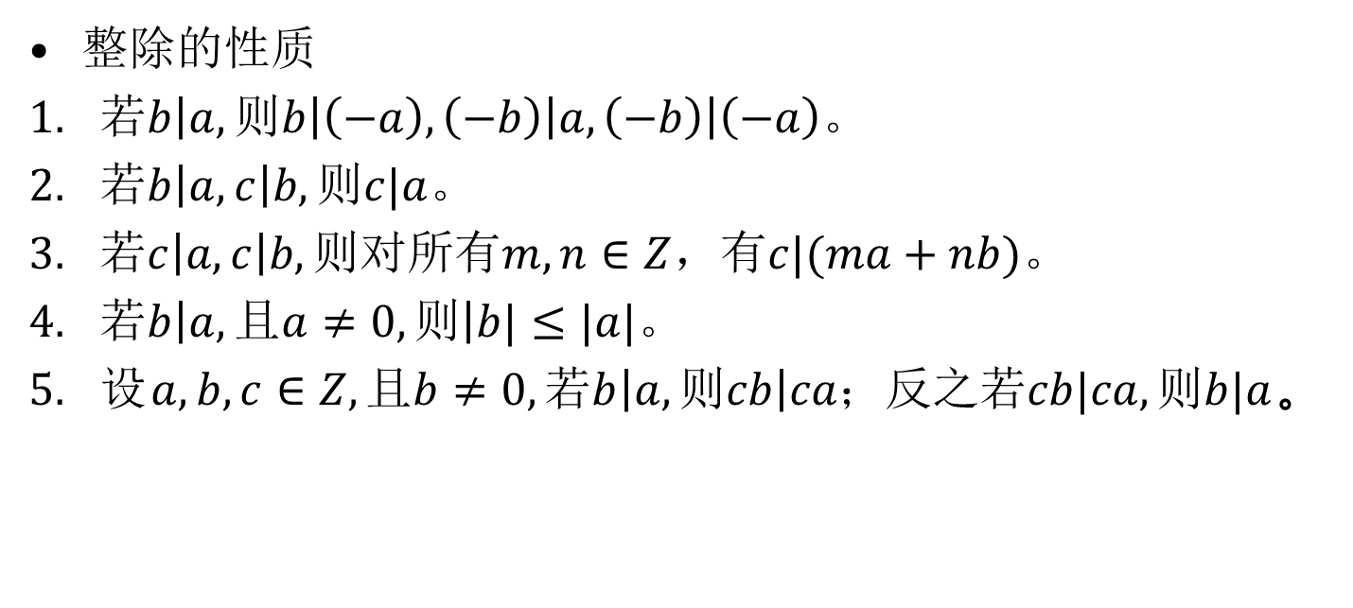
整除的性质
若$b\left|a,则b\right|\left(−a\right),\left(−b\right)\left|a,\left(−b\right)\right|\left(−a\right)$。
若$b\left|a,c\right|b,则c|a$。
若$c\left|a,c\right|b,则对所有m,n∈Z$，有$c|(ma+nb)$。
若$b\left|a,且a≠0,则\right|b|≤|a|$。
设$a,b,c∈Z,且b≠0,若b\left|a,则cb\right|ca；反之若cb|ca, 则b|a$。

Slide 36
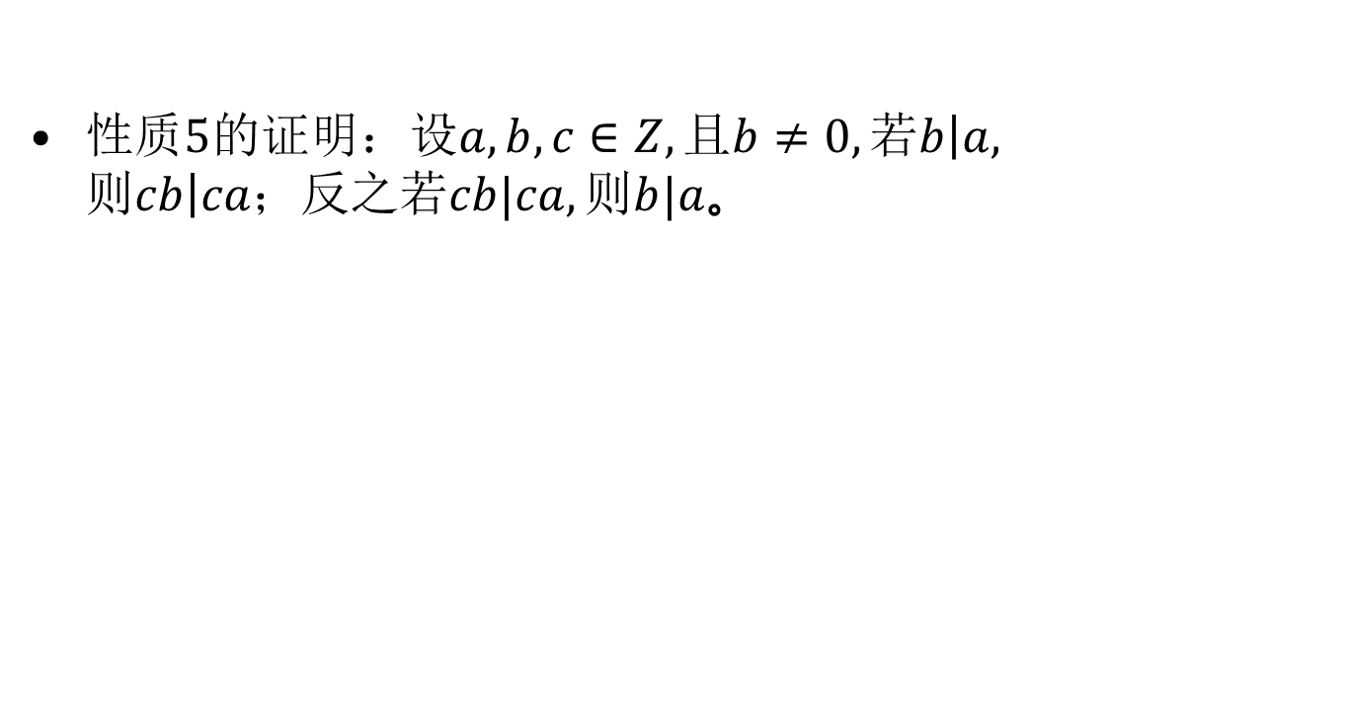
性质5的证明：设$a,b,c∈Z,且b≠0,若b\left|a,则cb\right|ca；反之若cb|ca, 则b|a$。

Slide 37
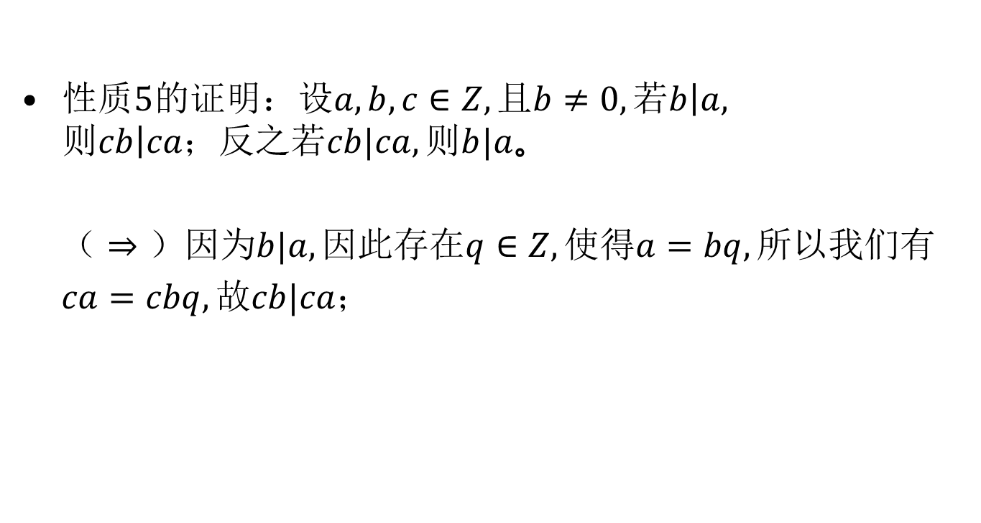
性质5的证明：设$a,b,c∈Z,且b≠0,若b\left|a,则cb\right|ca；反之若cb|ca, 则b|a$。
$（⇒）$因为$b|a,因此存在q∈Z,使得a=bq,所以我们有$
$ca=cbq,故cb|ca；$

Slide 38
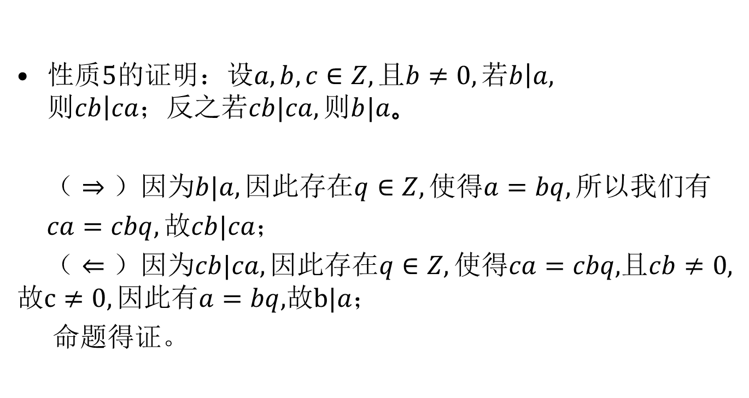
性质5的证明：设$a,b,c∈Z,且b≠0,若b\left|a,则cb\right|ca；反之若cb|ca, 则b|a$。
$（⇒）$因为$b|a,因此存在q∈Z,使得a=bq,所以我们有$
$ca=cbq,故cb|ca；$
$（⇐）$因为$cb|ca,因此存在q∈Z,使得ca=cbq,$且$cb≠0$,故$c≠0,因此有a=bq$,故$b|a；$
命题得证。

Slide 39

定义1.1.2 $设n∈Z,且n>1,若存在a∈Z^{+}$ $,且a≠1,n,使得$ $a|n,则称n为$合数，否则称$n$为素数（质数），其中$Z^{+}$ 表示全体正整数的集合。

Slide 40
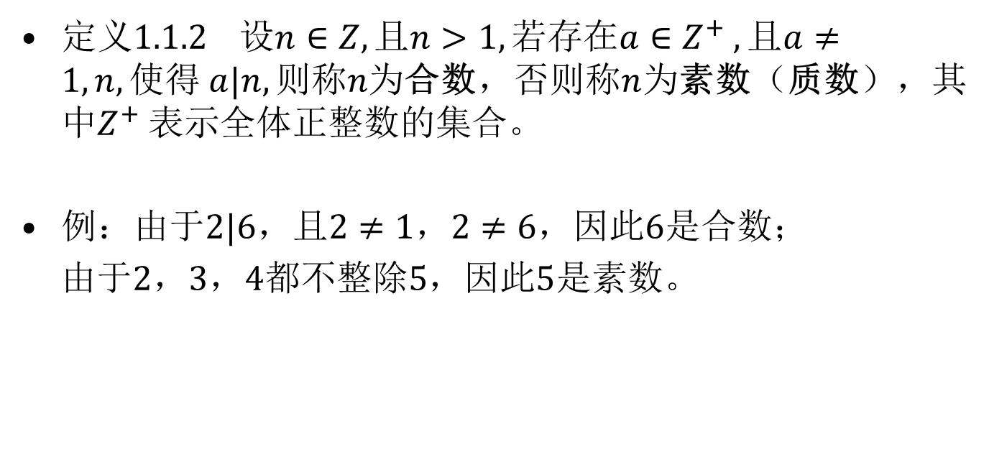
定义1.1.2 $设n∈Z,且n>1,若存在a∈Z^{+}$ $,且a≠1,n,使得$ $a|n,则称n为$合数，否则称$n$为素数（质数），其中$Z^{+}$ 表示全体正整数的集合。
例：由于$2|6，且2≠1，2≠6$，因此$6$是合数；
由于$2，3，4都不整除5，因此5是素数。$

Slide 41

定理1.1.1
设$n是一个正合数，p是n的一个大于1的最小正因数，则p$
一定是素数，且$p≤\sqrt{n}$。

Slide 42
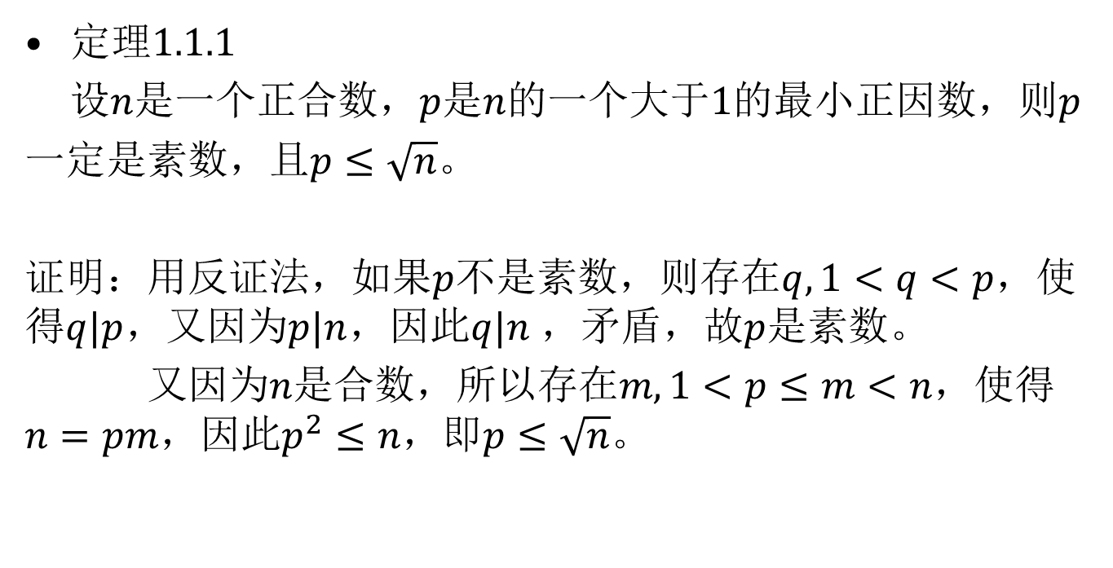
定理1.1.1
设$n是一个正合数，p是n的一个大于1的最小正因数，则p$
一定是素数，且$p≤\sqrt{n}$。
证明：用反证法$，$如果$p$不是素数$，$则存在$q,1<q<p$，使得$q|p$，又因为$p|n$，因此$q|n$，矛盾，故$p$是素数。
又因为$n是合数$，所以存在$m,1<p≤m<n$，使得$n=pm$，因此$p^{2}≤n$，即$p≤\sqrt{n}$。

Slide 43

推论1.1.1
设$n∈Z^{+},若对所有不大于\sqrt{n}的素数p, 都有p∤n，则n$是素数$。$

Slide 44

推论1.1.1
设$n∈Z^{+},若对所有不大于\sqrt{n}的素数p, 都有p∤n，则n$是素数$。$
例：证明37是素数。

Slide 45

如何求所有不超过$N$的素数？

Slide 46
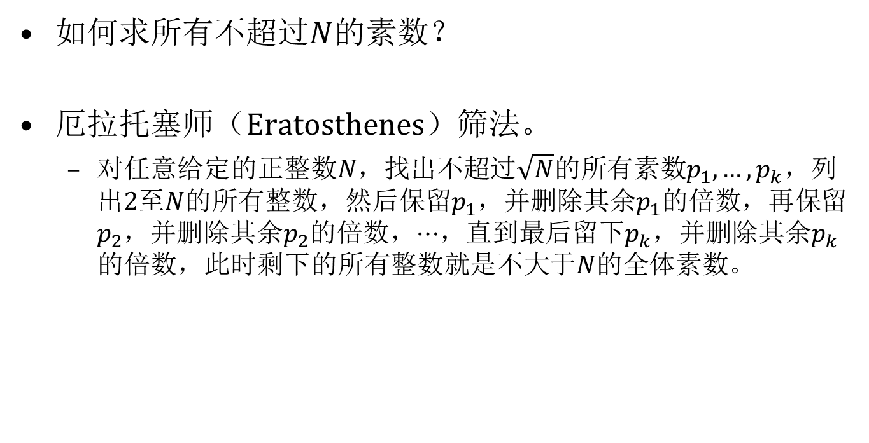
如何求所有不超过$N$的素数？
厄拉托塞师（Eratosthenes）筛法。
  对任意给定的正整数$N$，找出不超过$\sqrt{N}$的所有素数$p_{1},…,p_{k}$，列出$2至N$的所有整数，然后保留$p_{1}$，并删除其余$p_{1}$的倍数，再保留$p_{2}$，并删除其余$p_{2}$的倍数，$⋯$，直到最后留下$p_{k}$，并删除其余$p_{k}$的倍数，此时剩下的所有整数就是不大于$N$的全体素数。

Slide 47
例：求40以内的所有素数。

Slide 48

例：求40以内的所有素数。
解：因为$\sqrt{40}<7$，因此找出所有小于7的素数$p_{1}=2$,$p_{2}=3$,$p_{3}=5$，

Slide 49
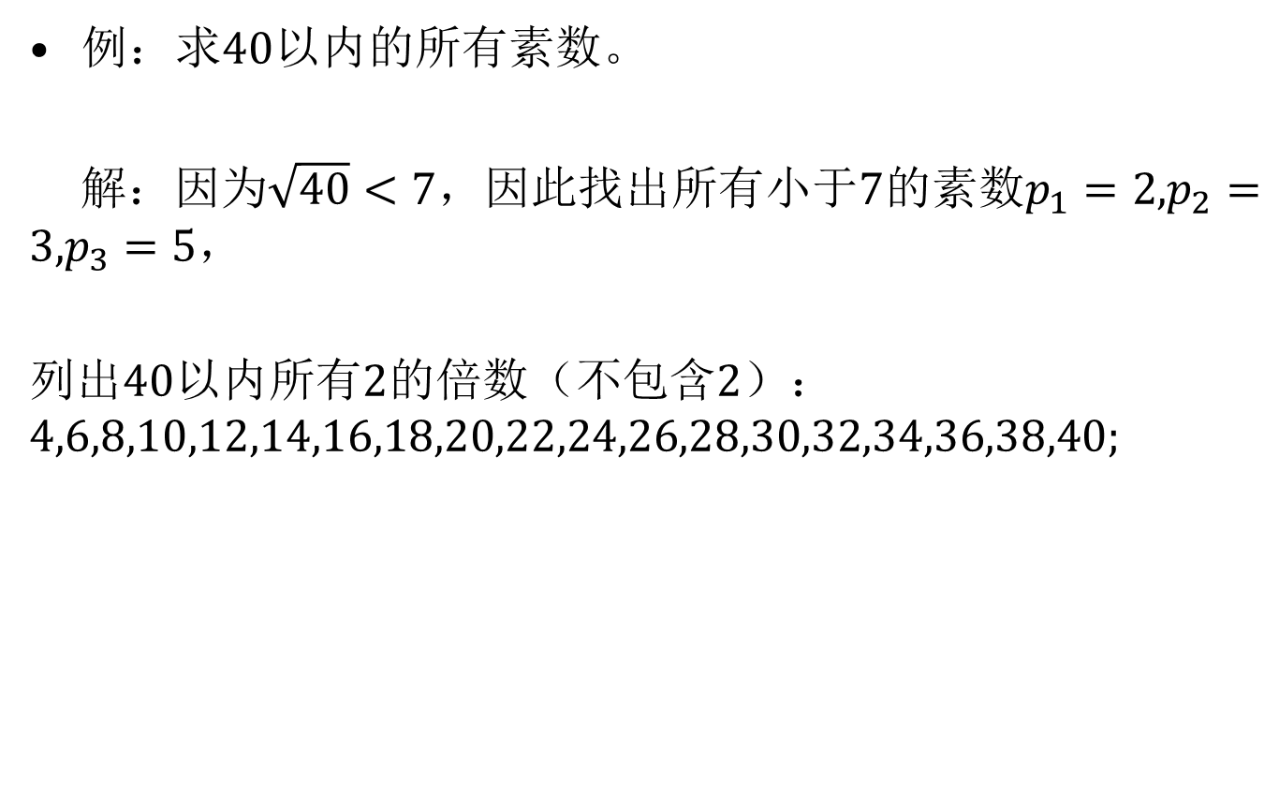
例：求40以内的所有素数。
解：因为$\sqrt{40}<7$，因此找出所有小于7的素数$p_{1}=2$,$p_{2}=3$,$p_{3}=5$，
列出40以内所有2的倍数（不包含2）：4,6,8,10,12,14,16,18,20,22,24,26,28,30,32,34,36,38,40;

Slide 50
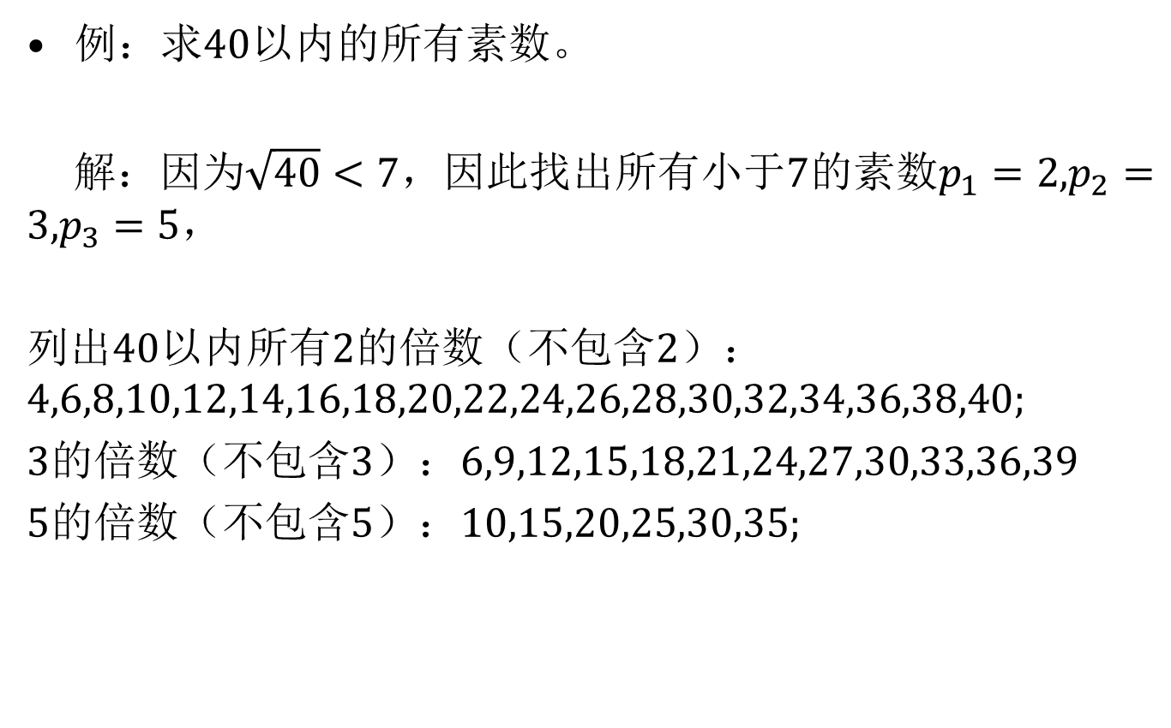
例：求40以内的所有素数。
解：因为$\sqrt{40}<7$，因此找出所有小于7的素数$p_{1}=2$,$p_{2}=3$,$p_{3}=5$，
列出40以内所有2的倍数（不包含2）：4,6,8,10,12,14,16,18,20,22,24,26,28,30,32,34,36,38,40;
3的倍数（不包含3）：6,9,12,15,18,21,24,27,30,33,36,39
5的倍数（不包含5）：10,15,20,25,30,35;

Slide 51
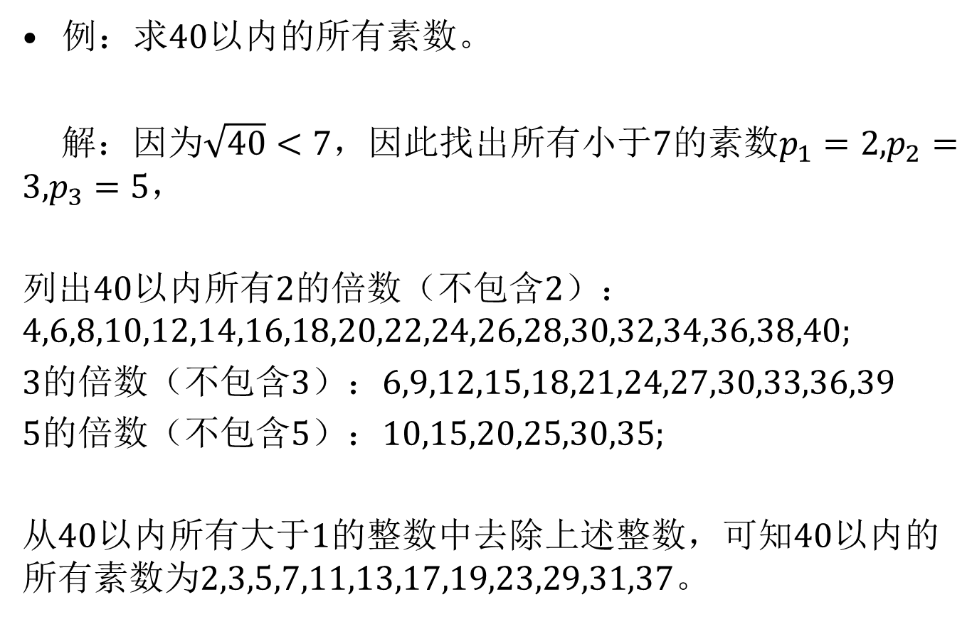
例：求40以内的所有素数。
解：因为$\sqrt{40}<7$，因此找出所有小于7的素数$p_{1}=2$,$p_{2}=3$,$p_{3}=5$，
列出40以内所有2的倍数（不包含2）：4,6,8,10,12,14,16,18,20,22,24,26,28,30,32,34,36,38,40;
3的倍数（不包含3）：6,9,12,15,18,21,24,27,30,33,36,39
5的倍数（不包含5）：10,15,20,25,30,35;
从40以内所有大于1的整数中去除上述整数，可知40以内的所有素数为2,3,5,7,11,13,17,19,23,29,31,37。

Slide 52
定理1.1.2 素数的个数是无穷的。

Slide 53
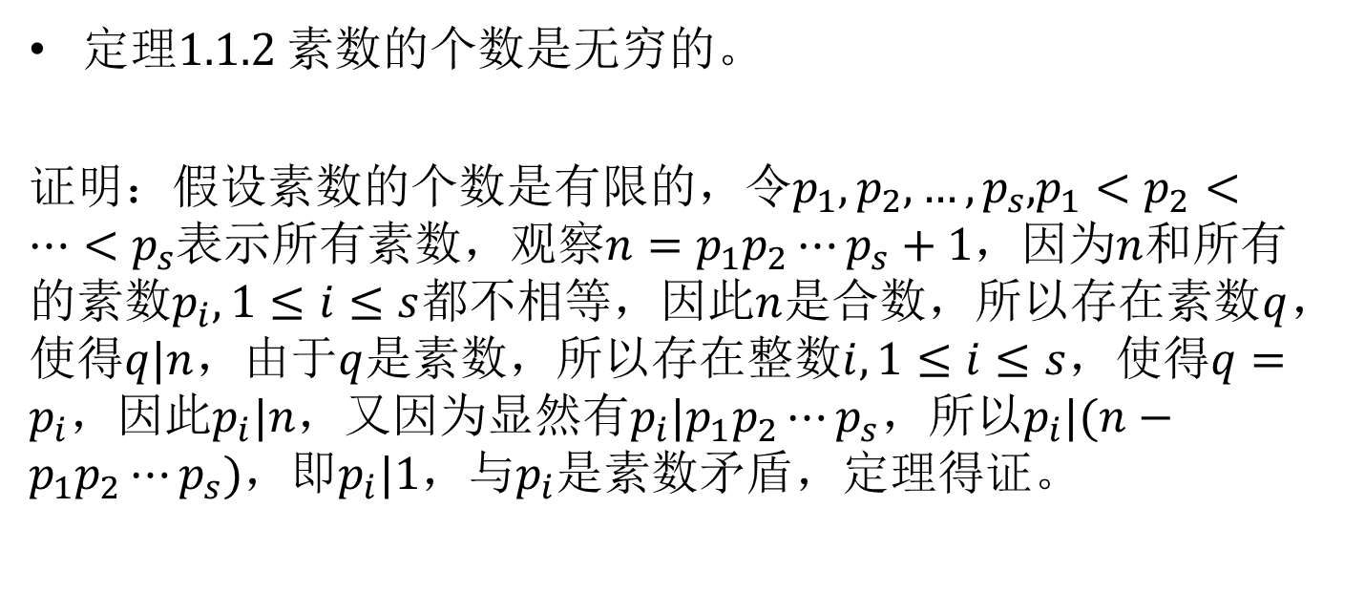
定理1.1.2 素数的个数是无穷的。
证明：假设素数的个数是有限的，令$p_{1},p_{2},…,p_{s}$,$p_{1}<p_{2}<⋯<p_{s}$表示所有素数，观察$n=p_{1}p_{2}⋯p_{s}+1$，因为$n$和所有的素数$p_{i},1≤i≤s$都不相等，因此$n$是合数，所以存在素数$q$，使得$q|n$，由于$q$是素数，所以存在整数$i,1≤i≤s$，使得$q=p_{i}$，因此$p_{i}|n$，又因为显然有$p_{i}|p_{1}p_{2}⋯p_{s}$，所以$p_{i}|(n−p_{1}p_{2}⋯p_{s})$，即$p_{i}|1$，与$p_{i}$是素数矛盾，定理得证。

Slide 54
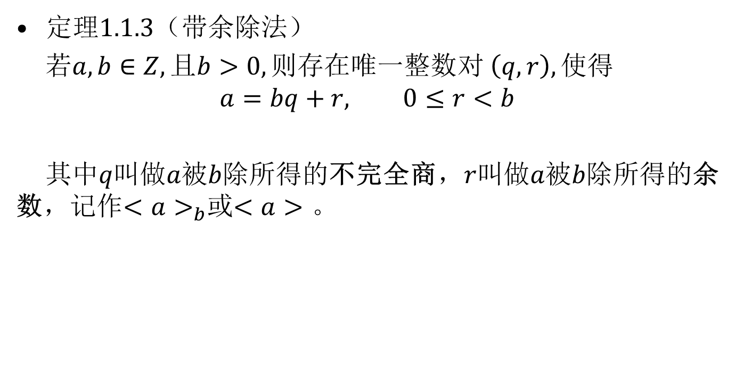
定理1.1.3（带余除法）
若$a,b∈Z,且b>0, 则存在唯一整数$对 $\left(q,r\right), 使得$
$$a=bq+r, 0≤r<b$$
其中$q叫做a被b除所得的$不完全商，$r叫做a被b除所得的$余数，记作${<a>}_{b}$或$<a>。$

Slide 55
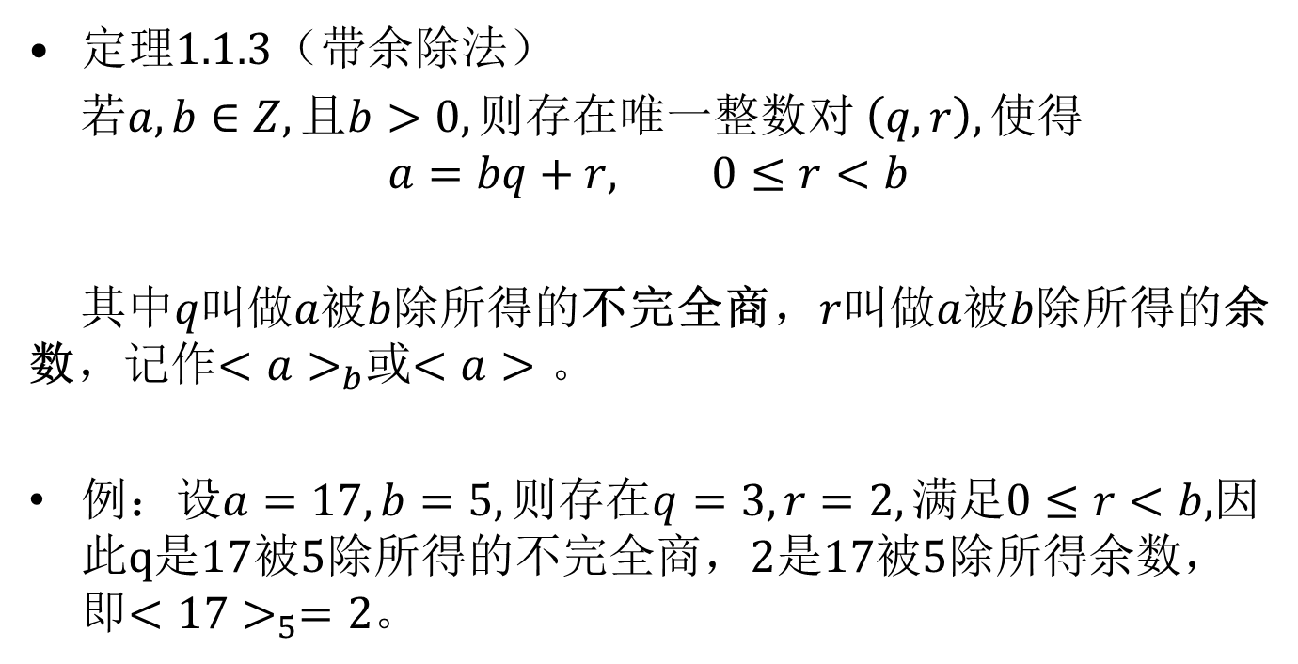
定理1.1.3（带余除法）
若$a,b∈Z,且b>0, 则存在唯一整数$对 $\left(q,r\right), 使得$
$$a=bq+r, 0≤r<b$$
其中$q叫做a被b除所得的$不完全商，$r叫做a被b除所得的$余数，记作${<a>}_{b}$或$<a>。$
例：设$a=17,b=5,则存在q=3,r=2,满足0≤r<b$,因此$q是17被5除所得的不完全商，2是17被5除所得$余数，即${<17>}_{5}=2$。

Slide 56

性质
设$a_{1},a_{2},b∈Z,且b>0,则$
$<a_{1}+a_{2}>=< <a_{1}>+<a_{2}> >;$
$<a_{1}−a_{2}>=< <a_{1}>−<a_{2}> >;$
$<a_{1}a_{2}>=< <a_{1}><a_{2}> >。$

Slide 57
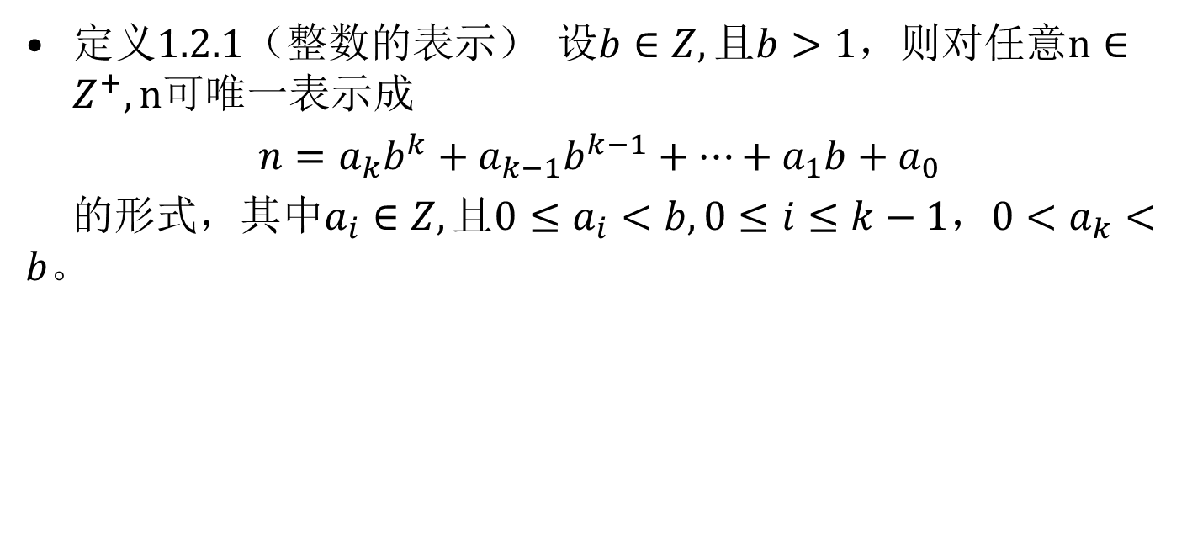
§1.2 整数的表示
定义1.2.1（整数的表示） 设$b∈Z,且b>1，则对任意n∈Z^{+},n可唯一表示成$
$n=a_{k}b^{k}+a_{k−1}b^{k−1}+⋯+a_{1}b+a_{0}$
的形式，其中$a_{i}∈Z, 且0≤a_{i}<b,0≤i≤k−1，{0<a}_{k}<b$。

Slide 58
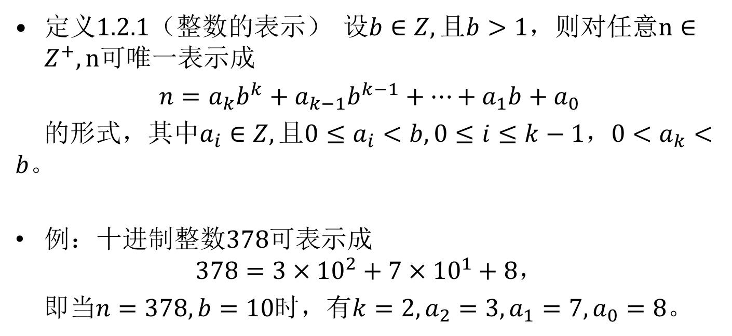
§1.2 整数的表示
定义1.2.1（整数的表示） 设$b∈Z,且b>1，则对任意n∈Z^{+},n可唯一表示成$
$n=a_{k}b^{k}+a_{k−1}b^{k−1}+⋯+a_{1}b+a_{0}$
的形式，其中$a_{i}∈Z, 且0≤a_{i}<b,0≤i≤k−1，{0<a}_{k}<b$。
例：十进制整数$378$可表示成
$$378=3×{10}^{2}+7×{10}^{1}+8，$$
即当$n=378,b=10$时，有$k=2,a_{2}=3,a_{1}=7,a_{0}=8$。

Slide 59

§1.3最大公因数与欧几里德除法
定义1.3.1 设$a_{1},a_{2},…,a_{n}是n\left(≥2\right)个整数, d是一个整数，$若对所有$1≤i≤n,都有d|a_{i},$则称$d$为$a_{1},a_{2},…,a_{n}$的一个公因数。

Slide 60
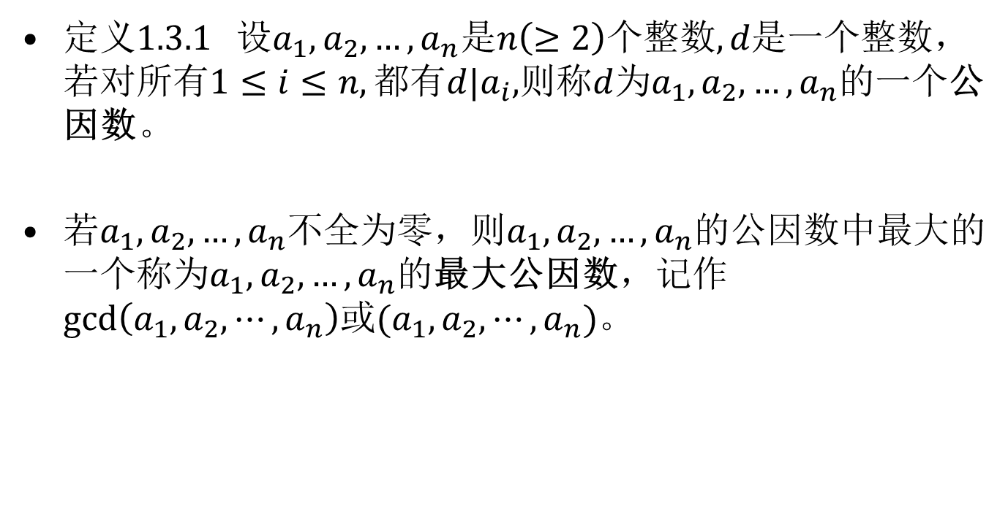
§1.3最大公因数与欧几里德除法
定义1.3.1 设$a_{1},a_{2},…,a_{n}是n\left(≥2\right)个整数, d是一个整数，$若对所有$1≤i≤n,都有d|a_{i},$则称$d$为$a_{1},a_{2},…,a_{n}$的一个公因数。
若$a_{1},a_{2},…,a_{n}$不全为零，则$a_{1},a_{2},…,a_{n}$的公因数中最大的一个称为$a_{1},a_{2},…,a_{n}$的最大公因数，记作$\gcd\left(a_{1},a_{2},⋯,a_{n}\right)$或$(a_{1},a_{2},⋯,a_{n})$。

Slide 61
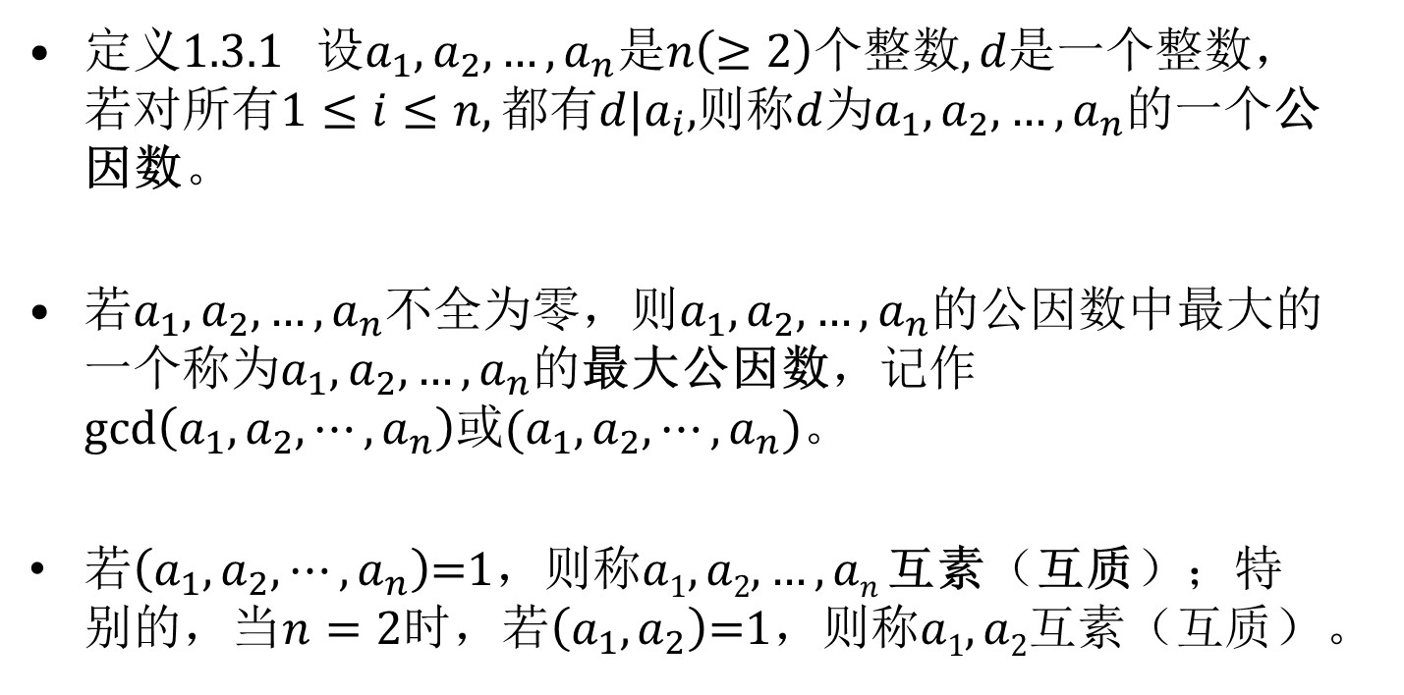
§1.3最大公因数与欧几里德除法
定义1.3.1 设$a_{1},a_{2},…,a_{n}是n\left(≥2\right)个整数, d是一个整数，$若对所有$1≤i≤n,都有d|a_{i},$则称$d$为$a_{1},a_{2},…,a_{n}$的一个公因数。
若$a_{1},a_{2},…,a_{n}$不全为零，则$a_{1},a_{2},…,a_{n}$的公因数中最大的一个称为$a_{1},a_{2},…,a_{n}$的最大公因数，记作$\gcd\left(a_{1},a_{2},⋯,a_{n}\right)$或$(a_{1},a_{2},⋯,a_{n})$。
若$\left(a_{1},a_{2},⋯,a_{n}\right)$=1，则称$a1,a2,…,an$互素（互质）；特别的，当$n=2时，若\left(a_{1},a_{2}\right)\text{=1}\text{，则称}a1,a2\text{互素（互质）}$。

Slide 62

例：$8,56,76$的公因数有$±1,±2,±4，$因此它们的最大公因数是$4$。

Slide 63
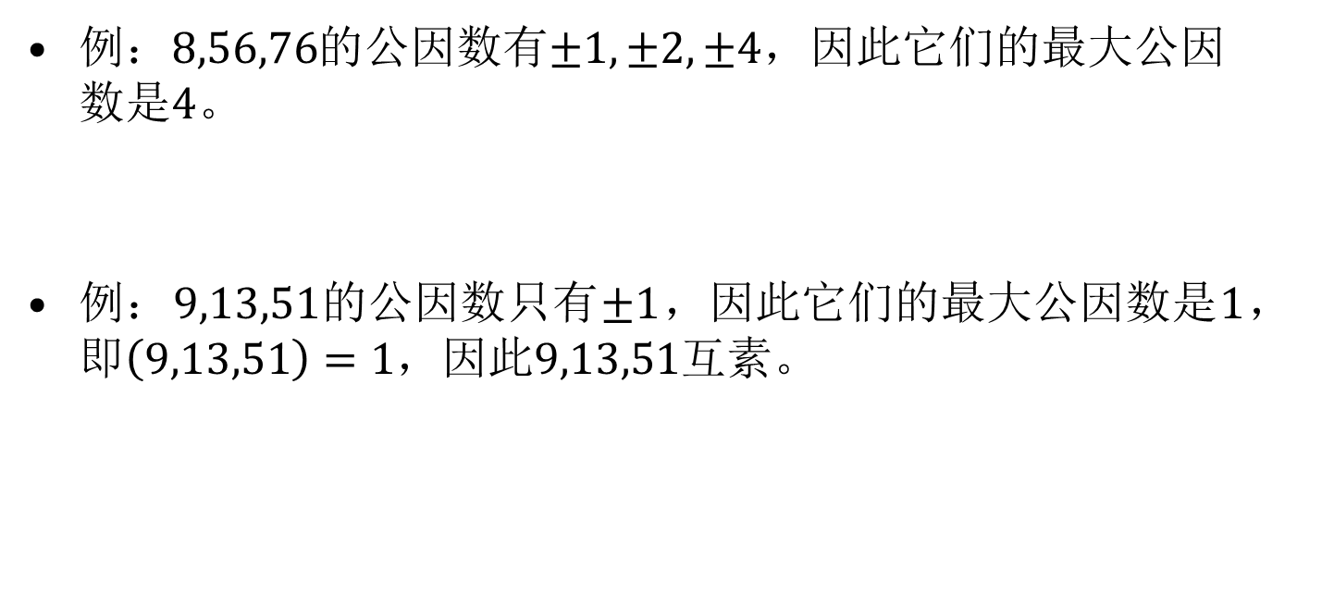
例：$8,56,76$的公因数有$±1,±2,±4，$因此它们的最大公因数是$4$。
例：$9,13,51$的公因数只有$±1$，因此它们的最大公因数是$1$，即$\left(9,13,51\right)=1$，因此$9,13,51$互素。

Slide 64
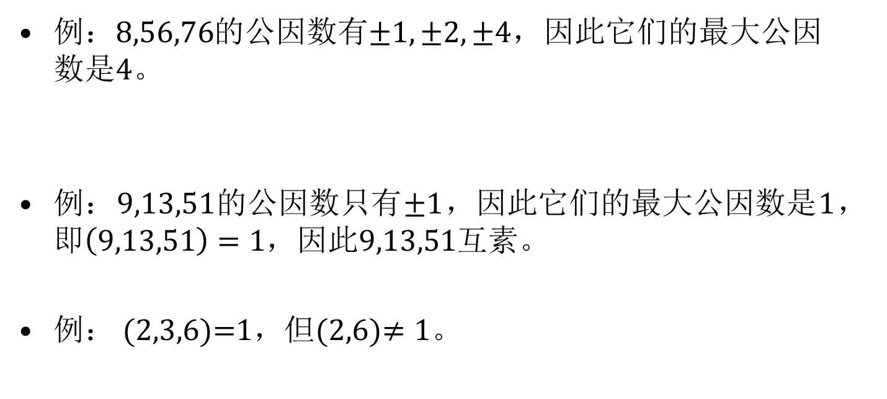
例：$8,56,76$的公因数有$±1,±2,±4，$因此它们的最大公因数是$4$。
例：$9,13,51$的公因数只有$±1$，因此它们的最大公因数是$1$，即$\left(9,13,51\right)=1$，因此$9,13,51$互素。
例： (2,3,6)=1，但(2,6)$≠1$。

Slide 65

定理1.3.1 设$a,b,c是三个不全为零的整数$，如果$a=bq+c$，其中$q∈Z$，则$\left(a,b\right)=(b,c)$。

Slide 66
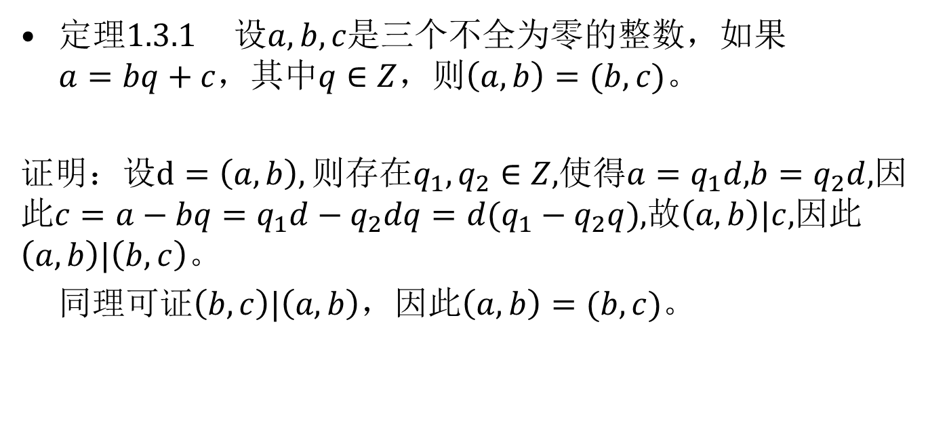
定理1.3.1 设$a,b,c是三个不全为零的整数$，如果$a=bq+c$，其中$q∈Z$，则$\left(a,b\right)=(b,c)$。
证明：设$d=\left(a,b\right),则存在q_{1},q_{2}∈Z$,使得$a=q_{1}d$,$b=q_{2}d$,因此$c=a−bq=q_{1}d−q_{2}dq=d(q_{1}−q_{2}q)$,故$\left(a,b\right)|c$,因此$\left(a,b\right)|\left(b,c\right)。$
同理可证$\left(b,c\right)|\left(a,b\right)，$因此$\left(a,b\right)=(b,c)$。

Slide 67
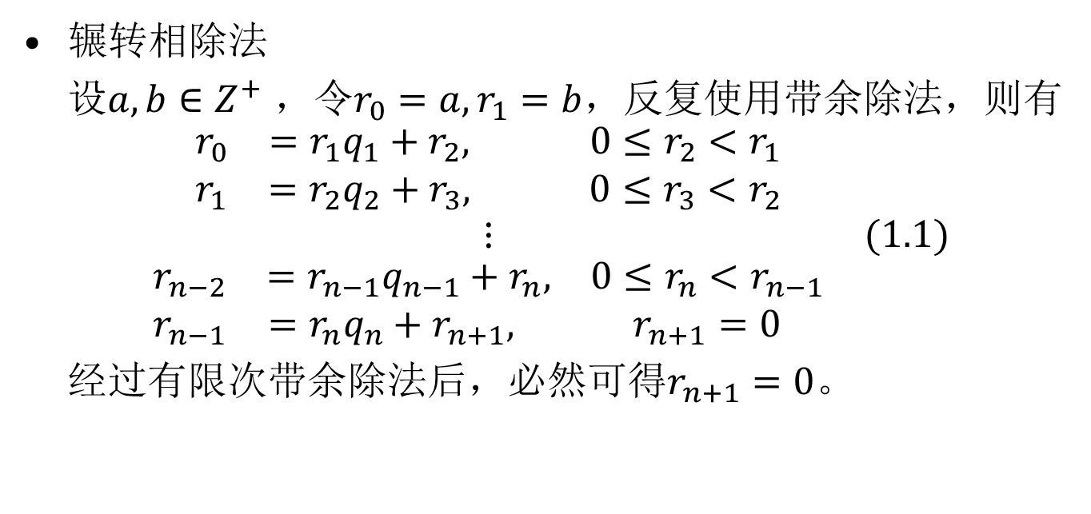
辗转相除法
设$a,b∈Z^{+}$ ，令$r_{0}=a,r_{1}=b$，反复使用带余除法，则有
$$\begin{matrix}\begin{matrix}\begin{matrix}r_{0} & =r_{1}q_{1}+r_{2}, & 0≤r_{2}<r_{1} \\ r_{1} & =r_{2}q_{2}+r_{3}, & 0≤r_{3}<r_{2}\end{matrix} \\ ⋮ \\ \begin{matrix}r_{n−2} & =r_{n−1}q_{n−1}+r_{n}, & 0≤r_{n}<r_{n−1} \\ r_{n−1} & =r_{n}q_{n}+r_{n+1}, & r_{n+1}=0\end{matrix}\end{matrix} & (1.1)\end{matrix}$$
经过有限次带余除法后，必然可得$r_{n+1}=0$。

Slide 68

定理1.3.2 设$a,b∈Z^{+},则（a,b）=r_{n}$，其中$r_{n}$是辗转相除法中最后一个非零余数。

Slide 69

定理1.3.3 设$a,b∈Z^{+},$则存在$s,t∈Z$，使得
$$\left(a,b\right)=sa+tb$$

Slide 70
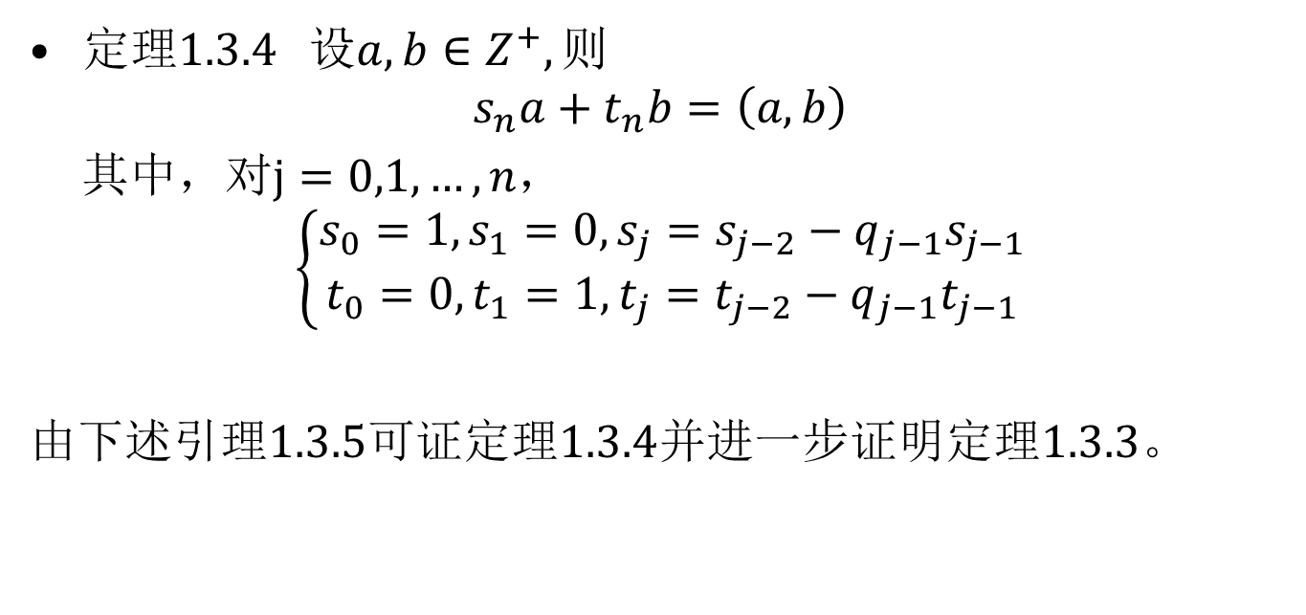
定理1.3.4 设$a,b∈Z^{+},则$
$$s_{n}a+t_{n}b=（a,b）$$
其中，对$j=0,1,…,n，$
$$\left\{\begin{matrix}s_{0}=1,s_{1}=0,s_{j}=s_{j−2}−q_{j−1}s_{j−1} \\ t_{0}=0,t_{1}=1,t_{j}=t_{j−2}−q_{j−1}t_{j−1}\end{matrix}\right.$$
由下述引理1.3.5可证定理1.3.4并进一步证明定理1.3.3。

Slide 71

引理1.3.5 对任意$j=0,1,…,n$,都有
$r_{j}=s_{j}a+t_{j}b$ ，
其中$r_{j}$是$(1.1)$式中的余数，$s_{j}和t_{j}由定理1.3.4递归定义。$

Slide 72
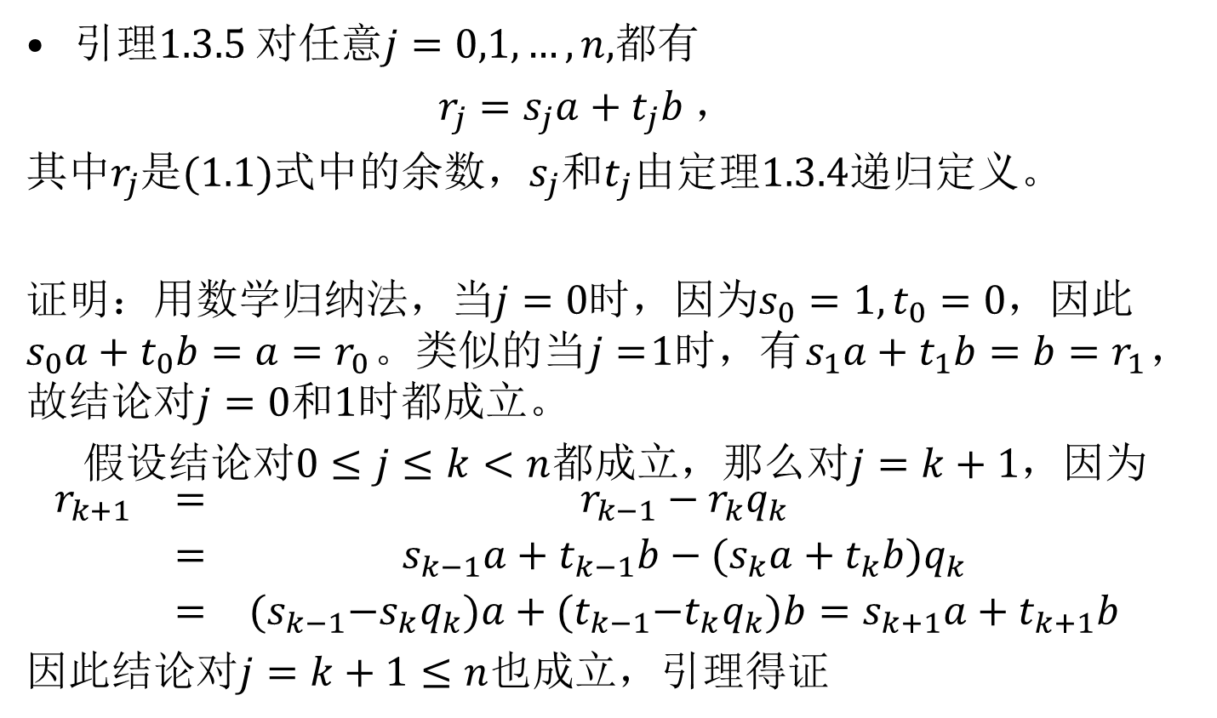
引理1.3.5 对任意$j=0,1,…,n$,都有
$r_{j}=s_{j}a+t_{j}b$ ，
其中$r_{j}$是$(1.1)$式中的余数，$s_{j}和t_{j}由定理1.3.4递归定义。$
证明：用数学归纳法，当$j=0$时，因为$s_{0}=1,t_{0}=0$，因此$s_{0}a+t_{0}b=a=r_{0}$。类似的当$j=$1时，有$s_{1}a+t_{1}b=b=r_{1}$，故结论对$j=0和1时都成立。$
假设结论对$0≤j≤k<n$都成立，那么对$j=k+1$，因为$\begin{matrix}r_{k+1} & = & r_{k−1}−r_{k}q_{k} \\ & = & s_{k−1}a+t_{k−1}b−(s_{k}a+t_{k}b)q_{k} \\ & = & {(s}_{k−1}−s_{k}q_{k})a+{(t}_{k−1}−t_{k}q_{k})b=s_{k+1}a+t_{k+1}b\end{matrix}$
因此结论对$j=k+1≤n$也成立，引理得证

Slide 73

例：求$\left(235,49\right),$并求$m,n∈Z$,使得$235m+49n=\left(235,49\right)$。

Slide 74
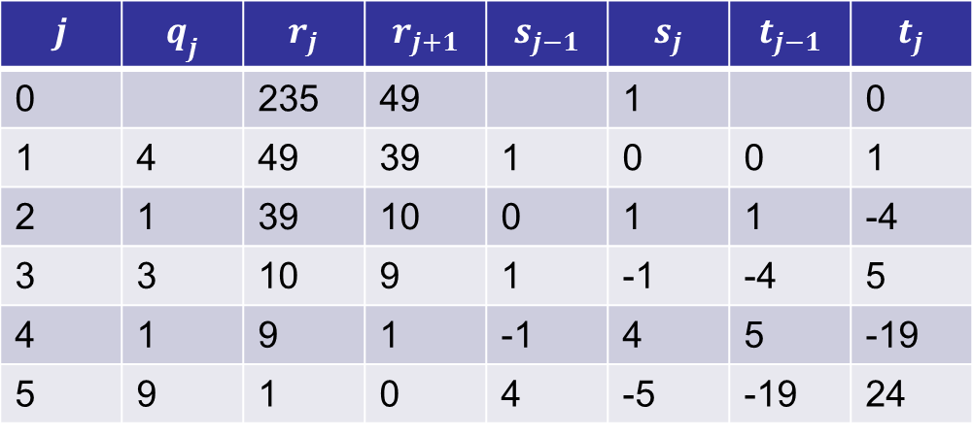
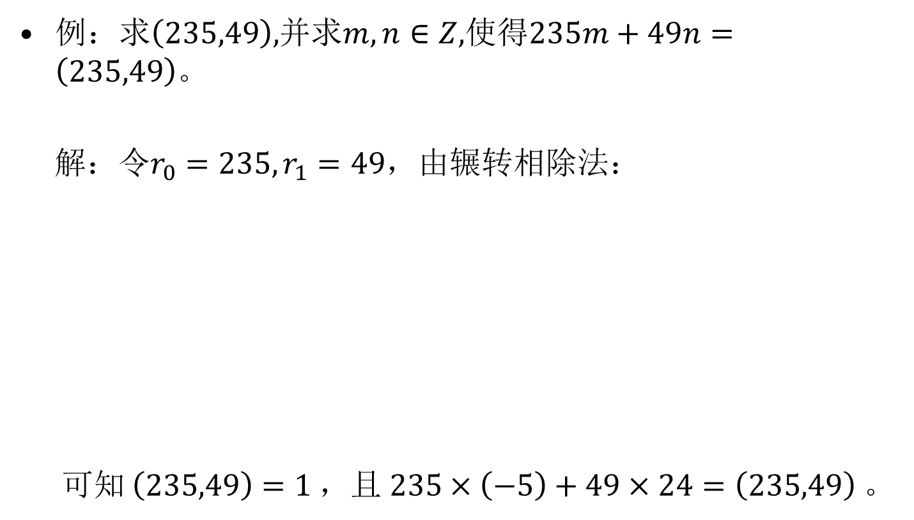
例：求$\left(235,49\right),$并求$m,n∈Z$,使得$235m+49n=\left(235,49\right)$。
解：令$r_{0}=235,r_{1}=49$，由辗转相除法：
可知$\left(235,49\right)=1$，且$235×\left(−5\right)+49×24=\left(235,49\right)$。
$$j$$ | $$q_{j}$$ | $$r_{j}$$ | $$r_{j+1}$$ | $$s_{j−1}$$ | $$s_{j}$$ | $$t_{j−1}$$ | $$t_{j}$$
0 |  | 235 | 49 |  | 1 |  | 0
1 | 4 | 49 | 39 | 1 | 0 | 0 | 1
2 | 1 | 39 | 10 | 0 | 1 | 1 | -4
3 | 3 | 10 | 9 | 1 | -1 | -4 | 5
4 | 1 | 9 | 1 | -1 | 4 | 5 | -19
5 | 9 | 1 | 0 | 4 | -5 | -19 | 24

Slide 75

定义1.3.2 设$a_{1},a_{2},…,a_{n}是n\left(≥2\right)个整数, m是一个整数，$若对所有$1≤i≤n,都有a_{i}|m,$则称$m$为$a_{1},a_{2},…,a_{n}$的一个公倍数。

Slide 76
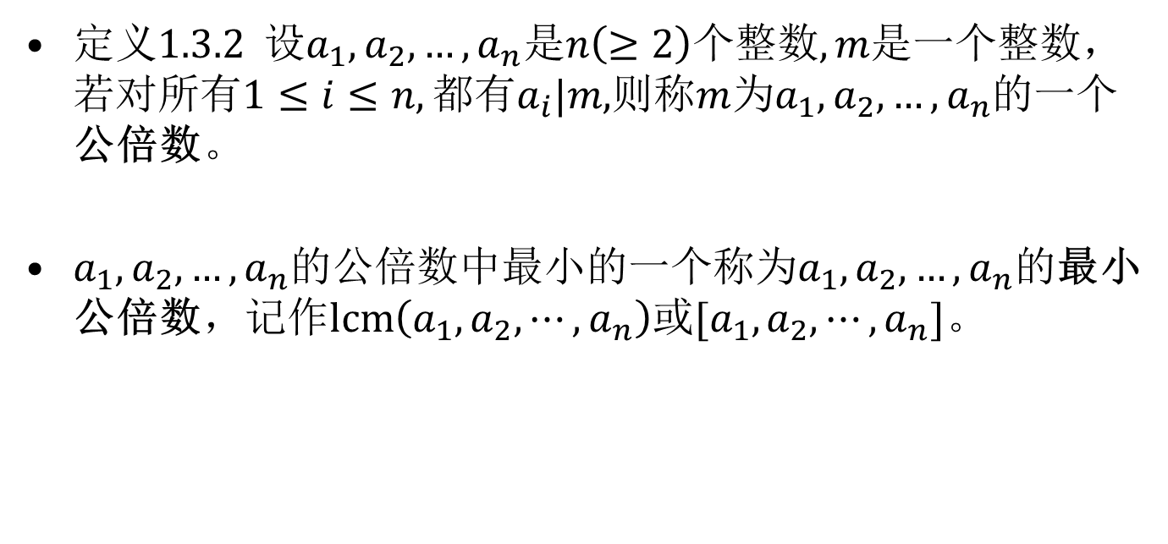
定义1.3.2 设$a_{1},a_{2},…,a_{n}是n\left(≥2\right)个整数, m是一个整数，$若对所有$1≤i≤n,都有a_{i}|m,$则称$m$为$a_{1},a_{2},…,a_{n}$的一个公倍数。
$a_{1},a_{2},…,a_{n}$的公倍数中最小的一个称为$a_{1},a_{2},…,a_{n}$的最小公倍数，记作$\operatorname{lcm}\left(a_{1},a_{2},⋯,a_{n}\right)$或$[a_{1},a_{2},⋯,a_{n}$]。

Slide 77
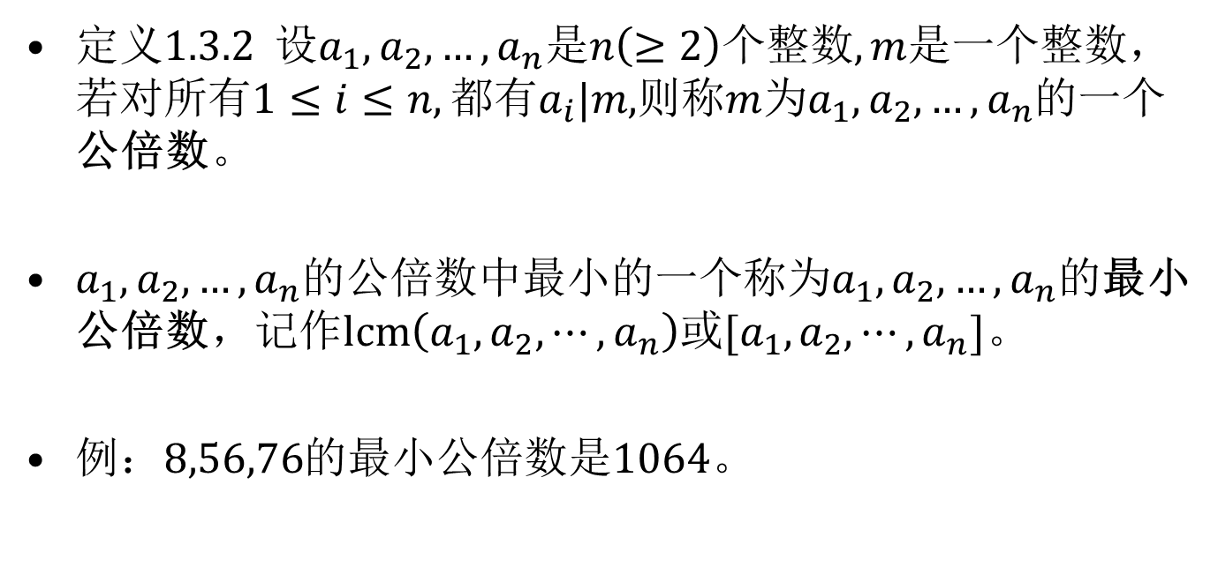
定义1.3.2 设$a_{1},a_{2},…,a_{n}是n\left(≥2\right)个整数, m是一个整数，$若对所有$1≤i≤n,都有a_{i}|m,$则称$m$为$a_{1},a_{2},…,a_{n}$的一个公倍数。
$a_{1},a_{2},…,a_{n}$的公倍数中最小的一个称为$a_{1},a_{2},…,a_{n}$的最小公倍数，记作$\operatorname{lcm}\left(a_{1},a_{2},⋯,a_{n}\right)$或$[a_{1},a_{2},⋯,a_{n}$]。
例：$8,56,76$的最小公倍数是1064。

Slide 78
§1.4 素数与算术基本定理

Slide 79
§1.4 素数与算术基本定理
定理1.4.1（算术基本定理）
任一大于1的整数都可以表示成素数的乘积，且在不考虑顺序的情况下，该表示是唯一的，

Slide 80
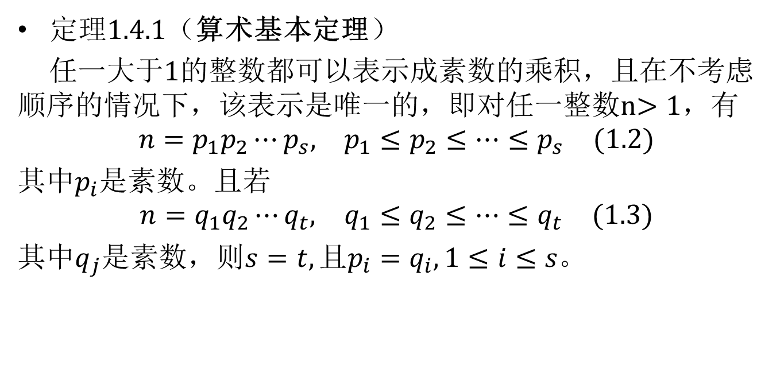
§1.4 素数与算术基本定理
定理1.4.1（算术基本定理）
任一大于1的整数都可以表示成素数的乘积，且在不考虑顺序的情况下，该表示是唯一的，即对任一整数n$>1$，有
$$\begin{matrix}n=p_{1}p_{2}⋯p_{s}, & p_{1}≤p_{2}≤⋯≤p_{s} & (1.2)\end{matrix}$$
其中$p_{i}$是素数。且若
$$\begin{matrix}n=q_{1}q_{2}⋯q_{t}, & q_{1}≤q_{2}≤⋯≤q_{t} & (1.3)\end{matrix}$$
其中$q_{j}$是素数，则$s=t,且p_{i}=q_{i},1≤i≤s。$

Slide 81
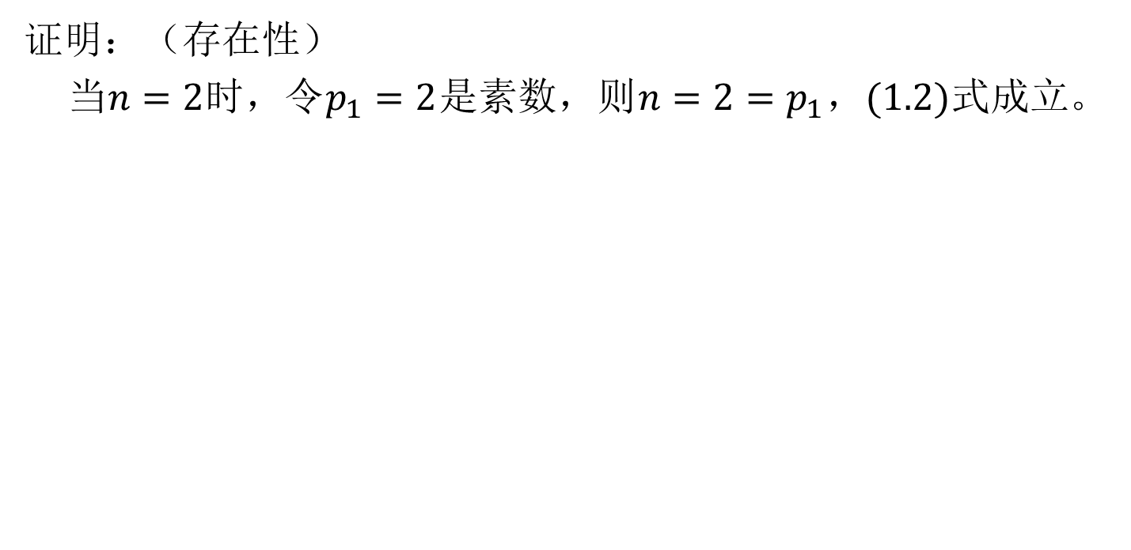
证明：（存在性）
当$n=2$时，令$p_{1}=2$是素数，则$n=2=p_{1}$，(1.2)式成立。

Slide 82
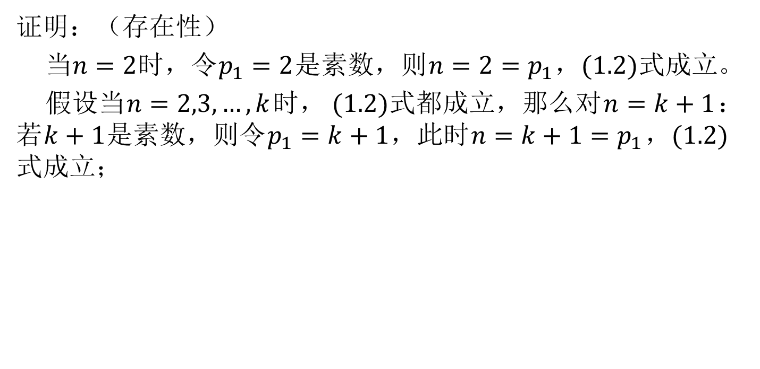
证明：（存在性）
当$n=2$时，令$p_{1}=2$是素数，则$n=2=p_{1}$，(1.2)式成立。
假设当$n=2,3,…,k$时， (1.2)式都成立，那么对$n=k+1$：若$k+1$是素数，则令$p_{1}=k+1$，此时$n=k+1=p_{1}$，(1.2)式成立；

Slide 83

证明：（存在性）
当$n=2$时，令$p_{1}=2$是素数，则$n=2=p_{1}$，(1.2)式成立。
假设当$n=2,3,…,k$时， (1.2)式都成立，那么对$n=k+1$：若$k+1$是素数，则令$p_{1}=k+1$，此时$n=k+1=p_{1}$，(1.2)式成立；
若$k+1$是合数，则存在$a,b∈Z^{+}$，使得$k+1=ab$，且$2≤a,b≤k$，由归纳假设，存在素数$p_{1}^{},p_{2},…,p_{u}$和素数$p_{u+1}^{},p_{u+2},…,p_{s}$，使得${a=p}_{1}^{}p_{2}⋯p_{u}$, ${b=p}_{u+1}^{}p_{u+2}⋯p_{s}$，因此$n=k+1=ab=p_{1}^{}p_{2}⋯p_{s}$，(1.2)式成立。
由数学归纳法可知，(1.2)式对所有的$n≥2$都成立。

Slide 84

（唯一性）
假设还存在素数$q_{1},q_{2},…,q_{t}$，$q_{1}≤q_{2}≤⋯≤q_{t}$，使得$n=q_{1}q_{2}⋯q_{t}$，那么${p_{1}p_{2}⋯p_{s}=q}_{1}q_{2}⋯q_{t}$，因此$p_{1}|q_{1}q_{2}⋯q_{t}$，所以存在整数$j,1≤j≤t$，使得$p_{1}|q_{j}$，又因为$p_{1}和q_{j}$都是素数，因此$p_{1}=q_{j}$。

Slide 85

（唯一性）
假设还存在素数$q_{1},q_{2},…,q_{t}$，$q_{1}≤q_{2}≤⋯≤q_{t}$，使得$n=q_{1}q_{2}⋯q_{t}$，那么${p_{1}p_{2}⋯p_{s}=q}_{1}q_{2}⋯q_{t}$，因此$p_{1}|q_{1}q_{2}⋯q_{t}$，所以存在整数$j,1≤j≤t$，使得$p_{1}|q_{j}$，又因为$p_{1}和q_{j}$都是素数，因此$p_{1}=q_{j}$。
同理可知存在整数$i,1≤i≤s$，使得$p_{i}=q_{1}$，此时
$p_{1}≤p_{i}=q_{1}≤q_{j}=p_{1}$，因此有$p_{1}=p_{i},q_{1}=q_{j}$，进而有$p_{1}=q_{1}$，所以${p_{2}⋯p_{s}=q}_{2}⋯q_{t}$。

Slide 86

（唯一性）
假设还存在素数$q_{1},q_{2},…,q_{t}$，$q_{1}≤q_{2}≤⋯≤q_{t}$，使得$n=q_{1}q_{2}⋯q_{t}$，那么${p_{1}p_{2}⋯p_{s}=q}_{1}q_{2}⋯q_{t}$，因此$p_{1}|q_{1}q_{2}⋯q_{t}$，所以存在整数$j,1≤j≤t$，使得$p_{1}|q_{j}$，又因为$p_{1}和q_{j}$都是素数，因此$p_{1}=q_{j}$。
同理可知存在整数$i,1≤i≤s$，使得$p_{i}=q_{1}$，此时
$p_{1}≤p_{i}=q_{1}≤q_{j}=p_{1}$，因此有$p_{1}=p_{i},q_{1}=q_{j}$，进而有$p_{1}=q_{1}$，所以${p_{2}⋯p_{s}=q}_{2}⋯q_{t}$。
同理可知$p_{2}=q_{2}$，以此类推，可依次得到$p_{3}=q_{3},…,p_{s}=q_{t}$，以及$s=t$。
定理得证。

Slide 87

定理1.4.2 任一大于1的整数可以唯一地表示成
$$n=p_{1}^{α_{1}}p_{2}^{α_{2}}⋯p_{s}^{α_{s}}, p_{1}<p_{2}<⋯<p_{s}$$
$\text{其中}p_{i}\text{是素数}$，$α_{i}>0$。

Slide 88

定理1.4.2 任一大于1的整数可以唯一地表示成
$$n=p_{1}^{α_{1}}p_{2}^{α_{2}}⋯p_{s}^{α_{s}}, p_{1}<p_{2}<⋯<p_{s}$$
$\text{其中}p_{i}\text{是素数}$，$α_{i}>0$。
上式称为$n$的标准分解式。

